Slide 1
2006全国信息学奥林匹克
冬令营讲稿
两个复杂的经典问题
NOI-SC
刘汝佳

Slide 2
目录
后缀树的线性时间构造
——Trie, 后缀树, Ukkonen算法
一般图的最大权匹配
——二分图匹配、线性规划、Gabow算法

Slide 3
为什么要学习这两个问题
加深对相关知识和方法的认识和理解: 字符串匹配、图论、线性规划
其中包含很多巧妙的思路, 很有启发性
学习复杂算法是一个挑战. 算法的背景、动机、出发点、步骤、正确性证明、复杂度分析、细节处理、程序实现等方面都需要仔细推敲

Slide 4
Part I. 后缀树的线性时间构造

Slide 5
后缀树的线性时间构造
字符串的集合: Trie
从后缀Trie到后缀树
Ukkonen算法: 思想和简单实现
三阶段定理
完整的Ukkonen算法

Slide 6
字符串的集合: Trie
下图是{he, she, his, hers}的Trie
h
e
r
s
1
4
i
s
3
s
h
e
2

Slide 7
Trie的构造和查找(1)
查找过程
Trie的构造
  增量式: 每次插入一个串S
  从根开始,依次检查S的每个字符, 沿着边走
  如果串结束, 则标记当前结点为S的终点
  如果走到叶子时串未结束, 给该叶子增加子树
a
b
c
d
e
1
3
2
S₁:
a
b
S₂:
a
b
c
d
e

Slide 8
Trie的构造和查找(2)
查找
“沿着走”需要定位每个结点的指定儿子
给叶子增加子树需要修改结点的儿子集合
插入
小字典用数组
大字典用平衡树/Hash
这里只考虑小字典, 在常数时间内完成儿子的查找和插入
结论：在Trie中查找串P，时间为O(|P|)

Slide 9
在线串匹配问题
给一个庞大的文本串T，要求用尽量少的预处理时间，使得对于每个模板串P，可以在O(|P|)时间内判定P是否在T中出现
实际应用：文本数据库的建立和搜索
  为什么预处理时间要尽量少？因为T非常大
  为什么匹配时间要线性？因为询问可能非常多
KMP算法行么？当然不行！KMP的每次查询是O(|T|+|P|)的，而|T|可能非常大

Slide 10
在线串匹配问题
重点：需要对T进行预处理，使得匹配时不用重新检查T的每个字符
最简单的想法：把T的所有子串存在Trie里，则询问等价于在Trie中查询一个串
查询是O(|P|)的，但预处理…
设|T|=m，则T的子串有O(m²)个
总构造时间为O(m³)

Slide 11
子串是后缀的前缀
简单想法的失败之处在于：T的子串太多！
一定要储存所有子串么？不是的！可以只储存T的后缀, 因为子串是后缀的前缀
后缀只有m个，比子串总数低一阶，但所有后缀组成的Trie能很好的支持串匹配么？答案是肯定的，因为…
询问P是否有前缀在Trie中也只需O(|P|)时间

Slide 12
后缀Trie查找举例
4
c
b
xabxac
a
x
5
a
c
1
x
r
a
b
x
a
c
2
P
c
b
6
x
a
c
3

Slide 13
边标记和终结符$
后缀Trie有很多局部链。其实对于查找来说完全可以把局部链合并成一个结点，这样既节省空间也缩短查找时间
规定叶子和后缀一一对应，但对于aaaaa...
$
$
$
$
$
a
a
a
a
a
5
4
3
2
1

Slide 14
后缀树的严格定义
一一对应
串S[1…m]$的后缀树(suffix tree)是一棵有根树T，它有m个叶子，标记为1,2,…,m。除根之外每个内结点都至少有两个儿子，每条边上有S的一个非空子串，且同一结点出发的任两条边上标记的子串的第一个字母都不相同。若用L(v)表示从树根走到结点v时经过所有边的子串连接，则对于i=1,2,…,m，有
没有局部链
后缀树代表了S所有后缀的集合
L(i) = S[i…m]

Slide 15
后缀树举例
问题：子串可能很长，空间占用大
4
a
bxac
c
xa
c
2
bxac
bxac
5
c
1
3
6
S=xabxac

Slide 16
后缀树举例
解决方法：边上只记录起止位置(i,j)
4
2,2
3,6
6,6
1,2
6,6
2
3,6
3,6
5
6,6
1
3
6
S=xabxac

Slide 17
后缀树的构造
使用起止位置表示子串，则空间复杂度为O(m)，有希望在线性时间内构造出来
事实上，后缀树确实可以在线性时间内构造出来
  Weiner 1973：太复杂，内存开销太大
  McCreight 1976：仍然复杂
  Ukkonen 1995：在线算法，内存更省

Slide 18
Ukkonen算法
Ukkonen算法是在线算法，即
  一个字符一个字符的处理S
  处理完S的前k个字符，得到S[1…k]的“后缀树”
注意：由于S[1…k]并不以$结尾，它可能并不存在后缀树，因此加上引号，称为隐式后缀树(implicit suffix tree)。S[1…k]的隐式后缀树记为T_{k}
Ukkonen算法：从T₁开始依次构造T₂,T₃,…,T_{m},T_{m+1}，则T_{m+1}是真正的后缀树

Slide 19
后缀树的生长
Ukkonen每次从T_{i}构造T_{i+1}的过程称为一个阶段(phase)，则整个过程被形象的称为“生长过程”
举例：axa$的三个阶段
后缀a的结束点在边的中间
ax
x
axa
xa
a
1
1
2
1
2

Slide 20
生长的三种情况
把T_{i}生长为T_{i+1}，就是要给S[1…i]的每个后缀S[j…i]增加字符S[i+1]
  情况一：S[j…i]以叶子结尾，则直接在S[i+1]的标号后增加字符S[i+1]即可
  情况二：S[j…i]在中间结束，且后一个字符不是S[i+1]，则在该处增加一个分支，连接到一个新叶子f。该边的编号为S[i+1]。如果结束点在一条边的中间，还需进行边分裂
  情况三：S[j…i]在中间结束，且后一个字符就是S[i+1]，则什么都不用做
下面举例说明

Slide 21
给axabx的隐式后缀树增加b
xabx
b
1
3
a
bx
b
x
abx
b
2
b
情况1：增加
bx
b
5
4
情况2：分裂
情况3：空操作

Slide 22
三阶段定理
刚才的演示暗含了三阶段定理：每次生长过程总是依次进行
  1次或多次情况1扩展（增加）
  0次或多次情况2扩展（分裂）
  0次或多次情况3扩展（空操作）
两个有用的结论
  一日为叶子，终生为叶子
  在所有阶段中，情况2扩展总次数为O(|S|)

Slide 23
实现细节
后缀的末尾称为“生长点”，则每阶段是在依次扩展每个生长点
生长点可以在结点上，也可以在边的中间
设边标号为(i,j)，当前增加的字符为S[k]
  情况1：把边标号从[?,k-1]改为[?,k]. 如果用特殊符号“-”表示当前处理字符，则边标号不变！
  情况2：由刚才的结论，一共只有O(|S|)次扩展，每次只需常数时间
  情况3：…

Slide 24
情况1
整棵树没有一点变化！
  结构显然不变
  边标号和扩展前完全一样：从k到当前字符
[?,-]
生长点(非结点)
生长点(结点)
普通结点

Slide 25
情况2(a)
[k,-]
生长点(非结点)
生长点(结点)
普通结点

Slide 26
情况2(b)
t
[i,i+t-1]
[i,j]
[k,-]
[i+t,j]
生长点(非结点)
生长点(结点)
普通结点

Slide 27
情况3
情况1什么都不用做
情况2每次只需要常数时间，且出现的总次数为O(|S|)
情况3成为问题的关键
棘手的问题：情况3扩展可能出现O(|S|²)次，如果一一处理的话，即使每次处理时间为常数级别也不行！
解决方法：忽略一些情况3扩展

Slide 28
小结
Ukkonen算法：依次处理S的每个字符，逐渐生长隐式后缀树
每阶段扩展每个生长点，可能遇到三种情况
  情况1：不改变树结构，直接在末尾添加字符（修改边标号）
  情况2：分裂一条边（改变树结构）
  情况3：不改变树结构和边标号，仅仅移动生长点
其中情况1可以忽略，情况2的总时间开销为线性，问题的关键是情况3，必须忽略一些情况

Slide 29
动机
情况3不改变树结构，也不改变边标号，仅仅是生长点的移动
移动次数过多，不能一一模拟
直观的想法：合并一些移动，或者说在一些情况3出现时“偷懒”，把移动延迟到必须执行时才做
Ukkonen算法：每次只保留一个生长点的位置，称为“活动生长点”

Slide 30
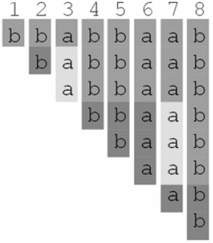
基本算法：逐列处理法
每行对应一个生长点，每列对应一个阶段
每阶段从上到下依次扩展每个生长点
中灰、浅灰和深灰分别代表三种情况
重要结论: 情况1的边界为阶梯型. 为什么?
思考：这是第几阶段，用哪钟方式扩展第几个生长点？正在生长哪个后缀？它的终点可能在边的中间么？
练习：叙述基于这种方法的后缀树构造算法

Slide 31
情况1和情况2
2(a)
1
2(b)
扩展后,生长点为叶子
生长点(非结点)
生长点(结点)
普通结点

Slide 32
情况1的边界
情况1、2扩展后, 生长点一定为叶子
“一日为叶子, 终生为叶子”, 因此在每行中, 情况1和2右边都是情况1
结论: 情况1的边界是阶梯型的
情况1

Slide 33
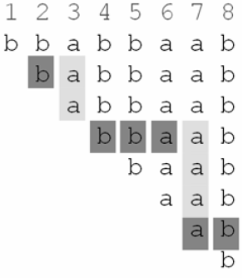
活动生长点与折线路径
每列只保留情况2和第一次情况3(如果有的话)，得到一条从左上到右下的路径
Ukkonen算法只考虑“活动生长点”，让它沿此路径移动
该路径长度是O(|S|)的，因此Ukkonen算法是线性的
思考：如何理解“活动”二字?

Slide 34
路径是扩展的先后顺序
原路径经过O(|S|²)格
新路径经过O(|S|)格
问题: 二者等价么?
行走路线是扩展的先后顺序，而顺序的约束是
  所有扩展都应完成
  每行的所有扩展从左到右完成

Slide 35
水平移动相当于什么？
每次水平移动可以看成先完成了它上面的情况1扩展
下面的情况3扩展暂时不进行，留到以后一起完成
问题：留到什么时候进行呢？
?
练习：叙述水平移动的具体实现

Slide 36
垂直移动相当于什么？
垂直移动一次，必须附带完成它左边的(情况3)扩展
每次垂直移动本身是情况2扩展，但在这之前需进行若干次情况3扩展，把一个生长点连续移动
思考1：竖线变横线了，有影响吗？
思考2：这次不完成左边的，继续等待可以么？

Slide 37
垂直移动的另一种理解
换一个角度，垂直移动也可以看作
  步骤一：直接定位到需要扩展的位置
  步骤二：执行情况2扩展
该位置可能在结点处，也可以在边的中间

Slide 38
垂直移动的深入分析
假设现在执行第k个阶段，刚处理完第i个生长点，现在需要垂直移动到第i+1个生长点
刚处理完的扩展是情况2扩展，此时活动生长点处于结点上，而不是边的中间
垂直移动前，活动生长点的位置是S[i…k]，而目标位置是S[i+1…k]，相当于前者去掉头字符后得到的串，称为断头串(second suffix)
垂直移动的关键：移动到断头串所在位置

Slide 39
如果前人种树…
a
bcdefgh
ijk
后缀链接
t个字符
t个字符
可能途经其他结点
维护：每个内结点都有后缀链接

Slide 40
定位断头串
定位断头串分为四个步骤
  步骤一：找父亲u，设边上有t个字符
  步骤二：顺着u的后缀链接走
  步骤三：向下走t个字符
  步骤四：建立后缀链接，供后人乘凉
O(1)
O(1)
O(t)?
O(d)
既然是移动，只需累计长度，因此
1
2
d

Slide 41
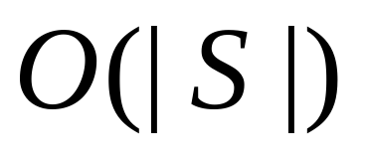
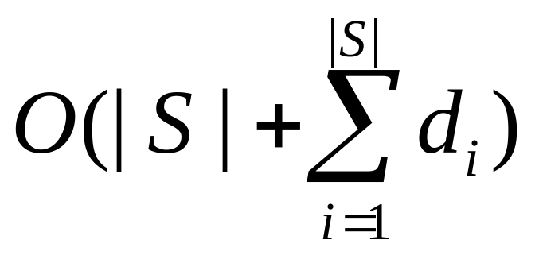
活动生长点算法总结
每次需要做情况3扩展时(水平移动)
  阶段数加1，更新活动生长点位置
每次需要做情况2扩展时(垂直移动)
  定位断头串并建立后缀链接
  进行情况2扩展
后处理：增加终结符$，拆除后缀链接
总时间复杂度
  扩展
  定位断头串

Slide 42
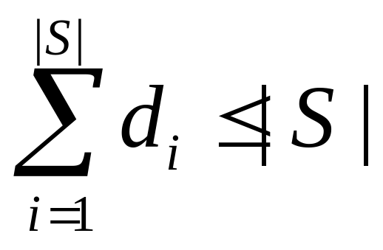
算法分析
为了证明Ukkonen算法是线性的，只需要证明每次情况3扩展中的d值之和是O(|S|)的
设生长点的势能Φ为它离上方最近内结点的距离，则
  水平移动最多让Φ增加1
  第i次垂直移动总是让Φ减少最少d_{i}
因为势能在任意时刻非负，因此
想一想，为什么

Slide 43
休息10分钟

Slide 44
Part II. 一般图的最大权匹配

Slide 45
一般图的最大权匹配
特殊问题
  二分图最大匹配: 基本理论和Hopcroft算法
  二分图最大权匹配: Kuhn-Munkres算法
  一般图最大匹配: Edmonds算法
一般问题
  线性规划: 几何意义与代数意义
  互补松弛定理与原始-对偶算法
主算法：Edmonds算法与Gabow算法

Slide 46
二分图最大匹配
X
Y
二分图： 结点可以分为两部分X和Y，每部分内部无边相连
匹配：无公共点的边集合
未盖点：不与任何匹配边邻接的点
最大匹配：包含边数最多的匹配

Slide 47
增广路
从未盖点开始经过非匹配边、匹配边、非匹配边……序列，最终通过一条非匹配边到达另一个未盖点
非匹配边个数比匹配边个数多一
如果把匹配边和非匹配边互换…
匹配仍合法，但基数加一

Slide 48
增广路定理
匹配是最大匹配当且仅当不存在增广路
这个定理适用于任意图
1
0
1
0
思考：忽略虚线边会导致存在增广路却找不到吗？
0
1
0
1
0
1
1
0
匈牙利树

Slide 49
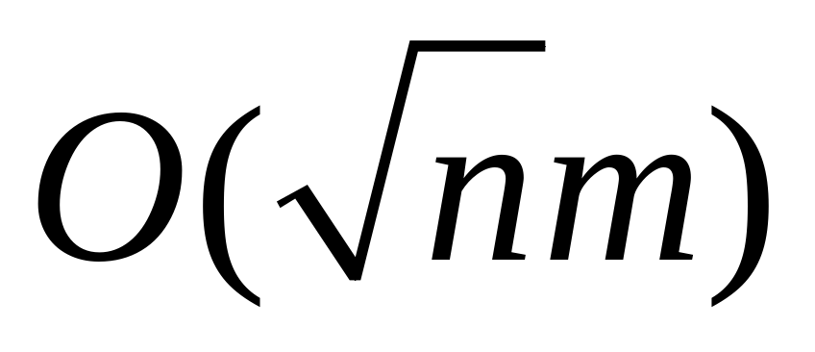
二分图最大匹配算法
BFS找增广路：O(mn)
  寻找/增广时间均为O(m)
  最多找O(n)次
Hopcroft算法：每次沿多条增广路同时增广
  每次寻找若干条结点不相交最短增广路
  每次的最短增广路集是极大的
  时间复杂度为

Slide 50
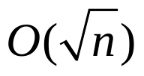
Hopcroft算法
可以证明：如果每次找到的最短增广路集是极大的，则只需要增广 次
关键：用O(m)时间找一个极大最短增广路集
步骤1：用距离标号扩展匈牙利树，找到第一个未盖点时并不停止，把此时的距离标号设为上限。这样，找到的所有未盖点距离标号都相同
步骤2：每次任取一个未盖点，沿着它对应的增广路增广，并删除它邻接的边，再删除孤立点
思考2：这里的孤立点指什么？
思考1：如何从未盖点出发找最短增广路？
思考3：如何删除多余边和孤立点？
思考4：每次一定能找到最短增广路吗？

Slide 51
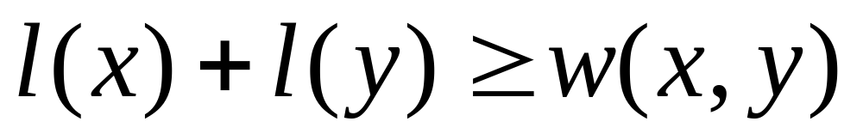
完全二分图的最大权完美匹配
完全二分图，每条边有一个非负整数权值
目标：求出权和最大的完美匹配
特点：完美匹配容易求，但权最大的不易
可行顶标：结点函数l，对任意弧(x,y)满足
相等子图：G的生成子图，包含所有点，但只包含满足l(x)+l(y)=w(x,y)的所有弧(x,y)

Slide 52
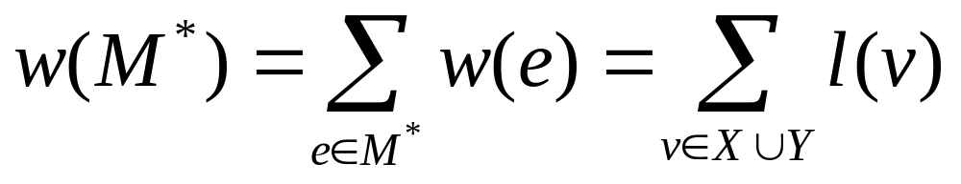
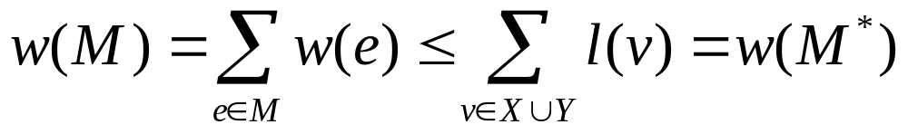
相等子图
定理：如果相等子图有完美匹配，则该匹配是原图的最大权匹配
证明：设M*是相等子图的完美匹配，则根据定义
设M是原图的任意完美匹配，则
关键：寻找好的可行顶标，使相等子图有完美匹配

Slide 53
算法思想
关键：寻找好的可行顶标，使相等子图有完美匹配
思想：随便构造一个可行顶标（例如Y结点顶标为0，X结点的顶标为它出发所有弧的最大权值，然后求相等子图的最大匹配
  存在完美匹配，算法终止
  否则修改顶标使得相等子图的边变多，有更大机会存在完美匹配
考虑相等子图不存在完美匹配时的情形

Slide 54
Kuhn-Munkres算法
如右图，相等子图的最大匹配基数为6，不是完美匹配
算法在寻找增广路失败的同时得到了一棵匈牙利树
虽然此匈牙利树并没有包含未盖点（因此没有找到增广路），但仍然含有重要信息

Slide 55
Kuhn-Munkres算法
设匈牙利树中的X结点集为S，Y结点集为T，则
  S到T没有边（否则匈牙利树可以继续生长）
  S到T的边都是非匹配边（想一想，为什么）
  但若把S中所有点的顶标同时减少一个相同整数a，则S到T中可能会有新边进入相等子图
S
T
S
T

Slide 56
Kuhn-Munkres算法
把S中所有点的顶标同时减少一个相同整数a，则S到T中可能会有新边进入相等子图
为了保证S-T的匹配边不离开相等子图，把T中所有点的顶标同时增加a
S
T
-a
+a
如果S中每个顶标的实际减小值比这个值小则不会有新边进入；如果比这个值大则顶标将变得不可行
为保证有新边进入，取
S
T

Slide 57
Kuhn-Munkres算法
设边(x,y)进入相同子图
  y是未盖点，则找到增广路
  y和S中的点z匹配，则把z和y分别加入S和T中
每次修改顶标要么找到增广路，要么使匈牙利树增加两个结点
因此一共需要O(n²)次修改顶标操作
关键：快速修改顶标
S
T
-a
+a
S
T

Slide 58
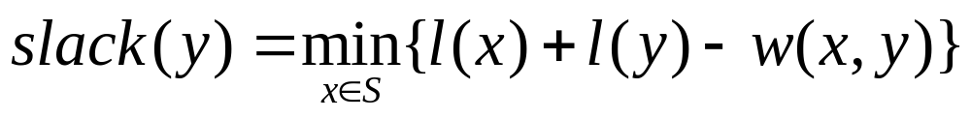
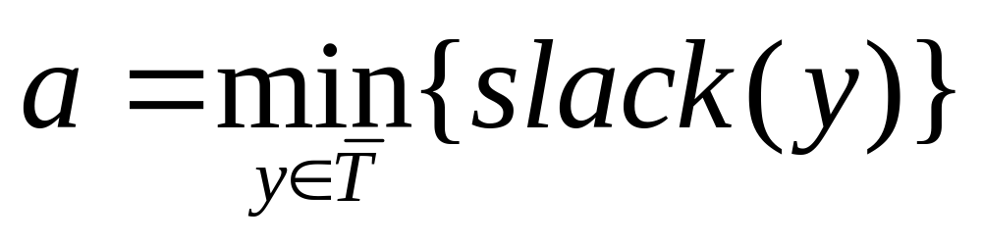
顶标的修改
方法1：枚举S和T中的每个元素，根据定义计算最小值，每次修改的时间为O(n²)，总O(n⁴)
方法2：对于T中的每个元素y，定义松弛量
则a的计算公式变为

Slide 59
顶标的快速修改
每次增广后用O(n²)时间计算所有点的初始slack，由于每次生长匈牙利树时所有S-T弧的增量相同，因此修改每个slack值只需要常数时间，计算所有slack值需要O(n)时间
每次增广后最多修改n次顶标，因此每次增广后修改顶标总时间降为O(n²)，总O(n³)
结论：Kuhn-Munkres算法的总时间复杂度为O(n³)

Slide 60
一般图的最大匹配
增广路定理仍然成立
匈牙利树：所有点标以0/1（奇偶）标号，则在任意时刻都不会要求结点标号改变奇偶性
1
0
1
0
0
1
0
1
0
1
1
0

Slide 61
花朵
一般图上可能出现标号奇偶性不符的情况
blossom
x
base
1
0
1
0
1
0
1
0
!!
0
w
y

Slide 62
花朵的收缩
与花相连的其他边一定是非匹配边
人工结点一定是偶结点（编号为0的结点）

Slide 63
收缩图中的增广路(1)
定理：如果收缩后的图有增广路，则原图也有。因此，收缩过程没有伪造增广路
证明：设在增广路中人工结点u的下一个结点v和收缩前圈中的点w相邻，则不管w点在什么位置，都可以在圈中构造出增广路

Slide 64
收缩图中的增广路(2)
定理：如果原图有增广路，则收缩图也有。因此，收缩过程没有丢失增广路
证明：原图中的增广路一定从花基处进入一个花朵，而离开花朵的边一定是非匹配边，与人工结点等价。

Slide 65
表面图
算法执行过程中在概念上的临时图称为表面图，它是若干花朵的集合
  每个花朵是奇数个结点构成的圈
  构成花朵的结点还可以是花朵
每个花朵是层次结构，树根对应的花朵称为表面花朵，而其他内结点称为死花朵

Slide 66
寻找增广路: 方法1
取消所有点标号，把一个未盖点标上0并放在队列中，然后每次取出一个i检查
  情况1：i是奇结点，则有匹配边(i,j)。若j有奇标号则contract(i,j)；否则如果j没有标号则标上偶标号，设pred(j)=i后把j加入队列
  情况2：i是偶结点，需要逐一检查它的所有邻边。 对于每条边(i,j)，如果j有偶标号则执行contract(i,j)；否则如果j是未盖点则找到增广路；否则如果j没有标号则给它奇标号，设pred(j)=i后把j加入队列

Slide 67
收缩操作contract(i,j)
i和j的最近公共祖先b是花的基。确定基的同时也就找到了整个花
收缩需要建立人工结点，把与花中点关联的所有其他边连接到人工结点，最后需要删除花中所有结点，展开时恢复
问题1：每次操作的时间复杂度？
问题2：算法总时间复杂度？
如何求？

Slide 68
寻找增广路: 方法2
若要真正的创建人工结点，删除/恢复原结点，程序比较麻烦，效率也不高
还可以一般采取活跃标记法，除了记录每个点的奇偶标号外还给一个活跃标记
参考方法：1-奇点 2-偶点 3-非活跃

Slide 69
寻找增广路: 方法2
队列中只保存偶点。当检查i时发现另一个偶点j则发现了一个花朵。此时记录i和j被作为偶点和奇点时的父亲p₀和p₁，并沿路径i→b和j→b计算其他结点的p₀和p₁
1
0
1
p₀(j)
b
0
1
0
p₀(i)
p₁(j)
p₁(i)
1
0
0
i
j

Slide 70
方法2的思考(1)
算法把活跃结点加到“偶点队列”中吗？
算法判断花朵时如何处理检查活跃结点
  标记2遇到标记3
  标记3遇到标记3
仍然设置p₁(i)为j吗？
花朵
不算
破坏了原来的p₁(i)
1
?
1
b
0
1
?
j=p₁(i)??
1
3
?
i
j

Slide 71
方法2的思考(2)
花朵的层次结构是怎样体现出来的？
问题1：如何增广？
问题2：需要记录非活跃点的花基吗？
问题2：时间复杂度？
不需要
O(n³)

Slide 72
小结
引子：二分图最大匹配、匈牙利树
二分图最佳匹配：可行顶标
任意图最大匹配：带花匈牙利树
下一站：线性规划与原始-对偶算法

Slide 73
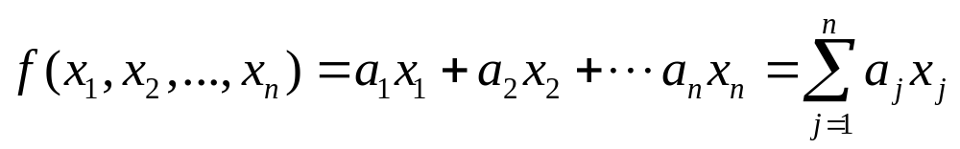
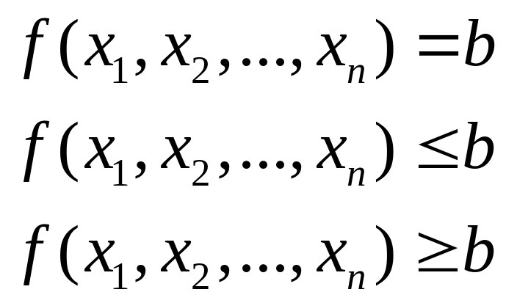
线性函数与线性约束
n个变量x₁,x₂,…., x_{n}的线性函数为
线性约束
线性等式
线性不等式

Slide 74
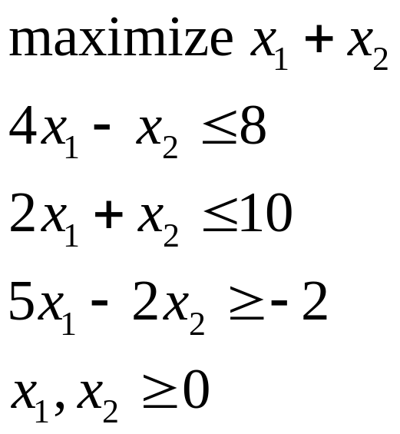
线性规划
给定n个变量的m个线性约束，让这n个变量的木个线性函数最大化或最小化
标准形式：不等式约束下最大化
松弛形式：等式约束下最大化
方便问题描述
方便算法设计

Slide 75
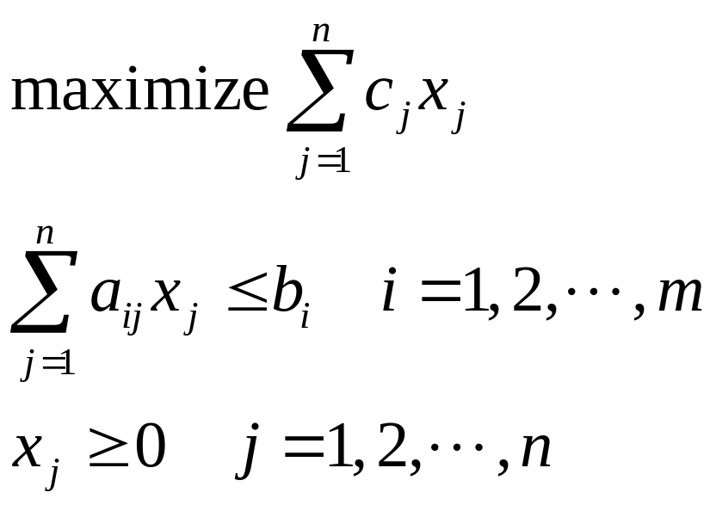
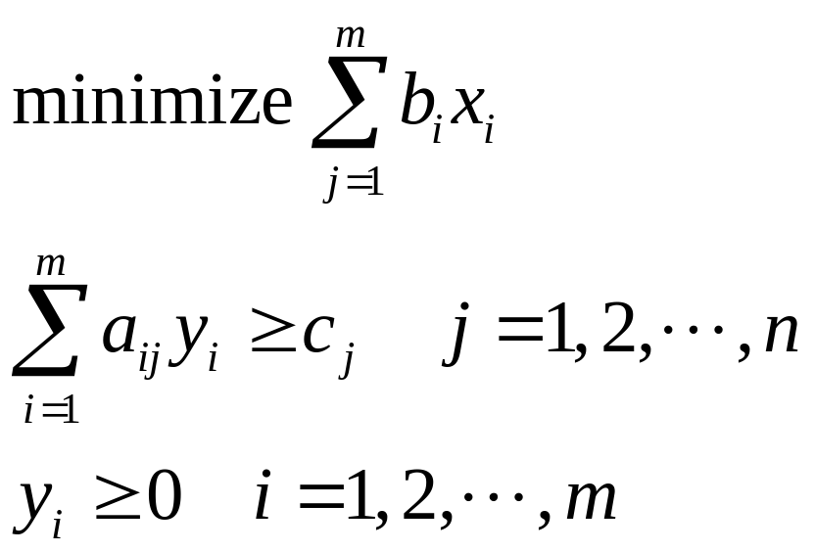
对偶问题
标准问题(A,b,c)
对偶问题(A,b,c)
原始问题的每个约束关联了一个对偶变量

Slide 76
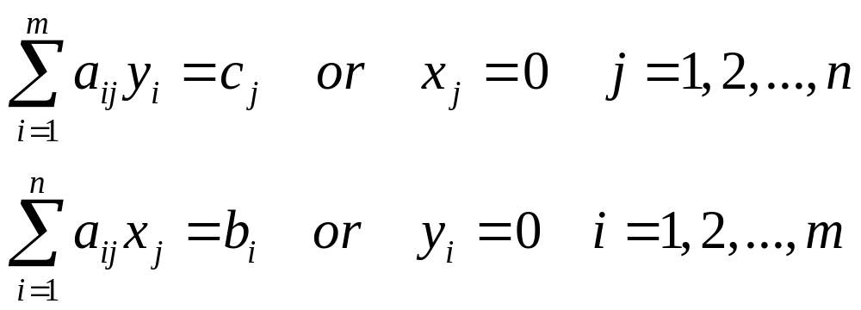
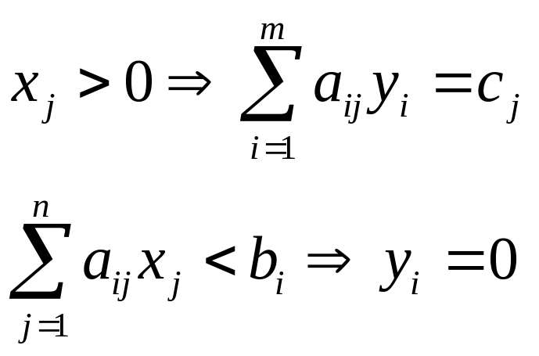
互补松弛定理
设x和y是原始问题和对偶问题的可行解，则它们分别为两个问题的最优解当且仅当
换一种说法：原始问题的解x为最优解当且仅当存在对偶问题可行解y：

Slide 77
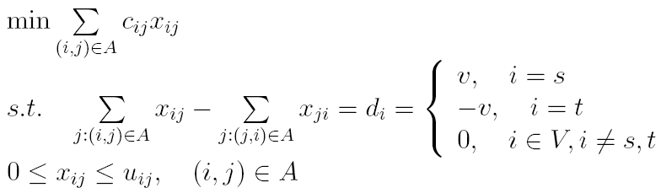
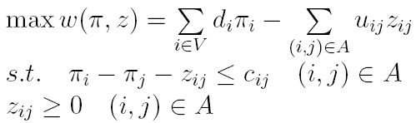
再谈最小费用最大流问题
考虑单源单汇网络的最小费用流问题
两类约束分别引入对偶变量，则对偶问题为
顶点势

Slide 78





互补松弛条件
由互补松弛定理，有
容易得到顶点势可行的必要条件：
它也是充分条件，只需令

Slide 79
原始-对偶算法
前面说过，只要顶点势可行，则z存在，互补松弛条件得以满足，因此问题的关键是维护顶点势始终可行
原始对偶算法：从可行流x=0开始增广，只要随时存在结点势，则增广过程中得到的始终是该流量的最小费用流。初始势可以设为0，显然满足零流的最优性条件

Slide 80


连续最短路算法
令
则原始-对偶算法只沿着 的弧增广
如只沿一条路增广，则此路一定是最短路，原始-对偶算法退化为连续最短路算法
一般的原始-对偶算法求出满足条件的最大流，沿着此流一次性增广多条路径
回忆：KM算法中的可行顶标是？？？

Slide 81
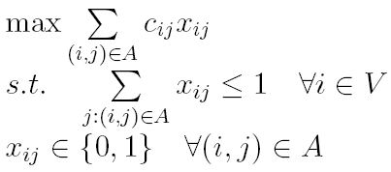
匹配问题的整数规划模型
设弧(i,j)的权为c_{ij}, x_{ij}=1表示该边是匹配边，x_{ij}=0表示非匹配边，则一般图的最大权匹配问题可以描述成
0-1整数规划！！

Slide 82
全幺模矩阵
0-1整数规划问题是NP-难度的，但如果转化为线性规划问题，则可以像最小费用最大流一样用原始-对偶算法求解。幸运的是：有一类特殊整数规划问题与相应的线性规划问题等价
如果一个矩阵A的任何子方阵的行列式的值都等于0，1或-1，则称A是全幺模的
定理：如线性规划问题的矩阵A为全幺模矩阵，且该线性规划问题有最优解，则一定存在整数最优解

Slide 83
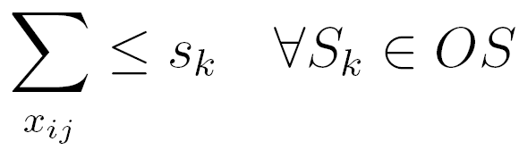
一些矩阵
有向图的关联矩阵为全幺模矩阵
无向图的关联矩阵为全幺模矩阵当且仅当该图为二分图
一般图如何“转化”为二分图呢？显然一般图的复杂之处在于奇圈，因此…
设包含奇数个（至少3个点）点的点集（奇点集）为OS
奇点集S_{k}包含2s_{k}+1个结点

Slide 84
匹配问题的线性规划模型
加上刚才的约束，则整数约束可以去掉
问题：约束有指数级别个，不能依次处理
解决方法：对一类约束建立对偶变量，而不是逐一建立

Slide 85
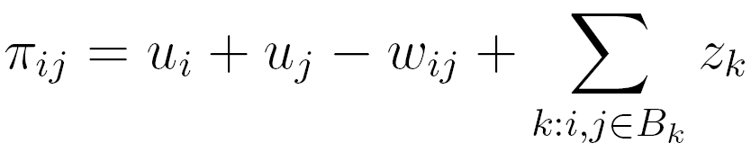
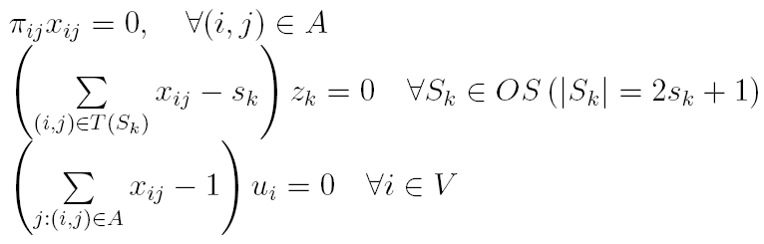
互补松弛条件
对顶点约束和奇顶点集约束分别建立对偶变量u_{i}和z_{k}，定义
则互补松弛条件为：

Slide 86
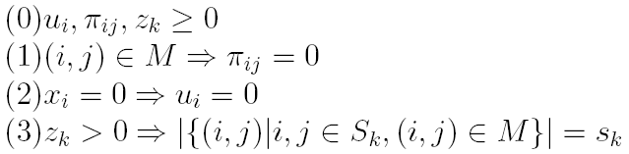
直观解释
可以用四个条件直观解释互补松弛条件
其中(2)中的x_{i}表示i是未盖点，而(3)的结论表示奇点集S_{k}是满的，即点集中的边数达到了最大可能值s_{k}。

Slide 87
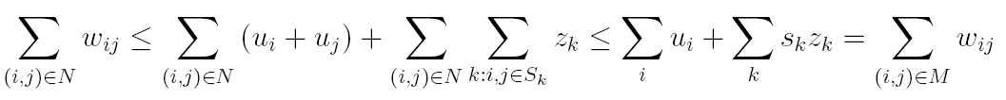


另一种推导方法
可以直接推导出：如果一个匹配满足(0)~(3)，则匹配M一定是最佳匹配
事实上，只需要再去一个匹配N，则
第一个不等式是因为
第二个不等式是因为， 且N是匹配
最后等式根据(2),(3)和M是匹配

Slide 88
Edmonds算法

